Slide 1

«О ходе реализации федерального проекта
«Спорт – норма жизни» национального
проекта «Демография» на территории Саратовской области
Министр молодежной политики и спорта Саратовской области
Абросимов Александр Владимирович

Slide 2

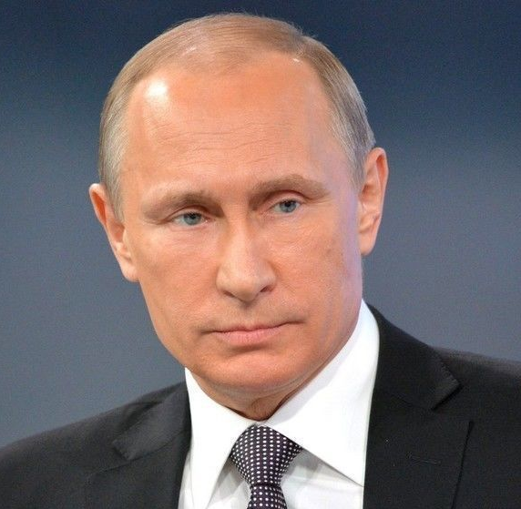
Министерство молодежной политики и спорта области участвует в федеральном проекте
«Спорт - норма жизни» национального проекта «Демография»
ЦЕЛЬ ПРОЕКТА: увеличение к 2024 году до 55% доли граждан, систематически занимающихся физической культурой и спортом
По итогам 2019 года
в Саратовской области этот показатель составил 39,3%
Строительство спортивных объектов
Установка площадок для нормативов ГТО
материально-техническое оснащение спортивных школ олимпийского резерва
В соответствии с национальным проектом
«Спорт - норма жизни» для Саратовской области:
2018 – 36%
2019 – 39,3%
2020 – 41,3%
2021 – 45,2%
2022 – 49,2%
2023 – 53%
2024 – 55%

Slide 3

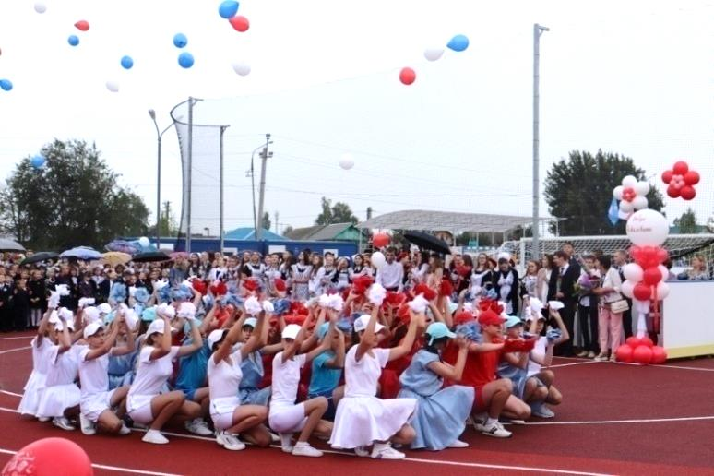
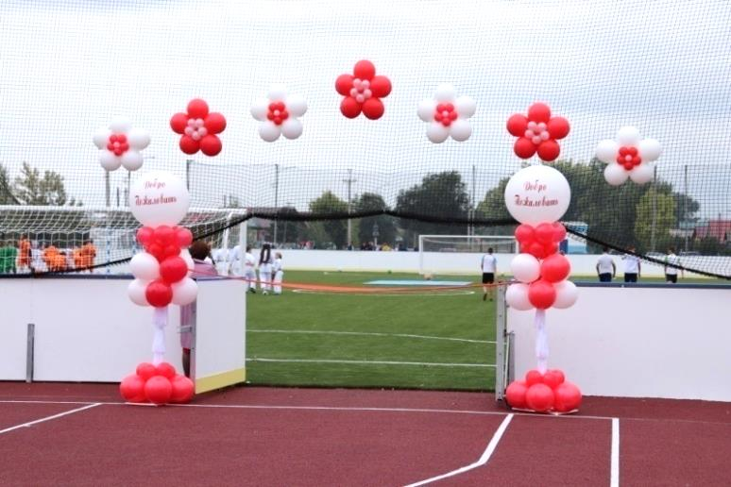
2019 год - субсидии федерального бюджета 304,3 млн рублей
Уровень обеспеченности спортсооружениями на территории области
по итогам 2019 года - 67,3%
ФИЗКУЛЬТУРНО-ОЗДОРОВИТЕЛЬНЫЙ КОМПЛЕКС ОТКРЫТОГО ТИПА В КАЛИНИНСКЕ
СООРУЖЕНИЯ
футбольное поле
Беговые дорожки на (4 полосы)
хоккейная коробка
полукруглый сегмент для стритбола
полукруглый сегмент для прыжков в высоту
яма с песком для прыжков в длину
площадка для воркаута
уличные тренажеры
трибуна на 100 мест
2 сентября состоялось открытие ФОКОТа
Сметная стоимость проекта - 25,5 млн рублей:
федеральные средства – 25 млн рублей
средства областного бюджета – 0,5 млн рублей

Slide 4

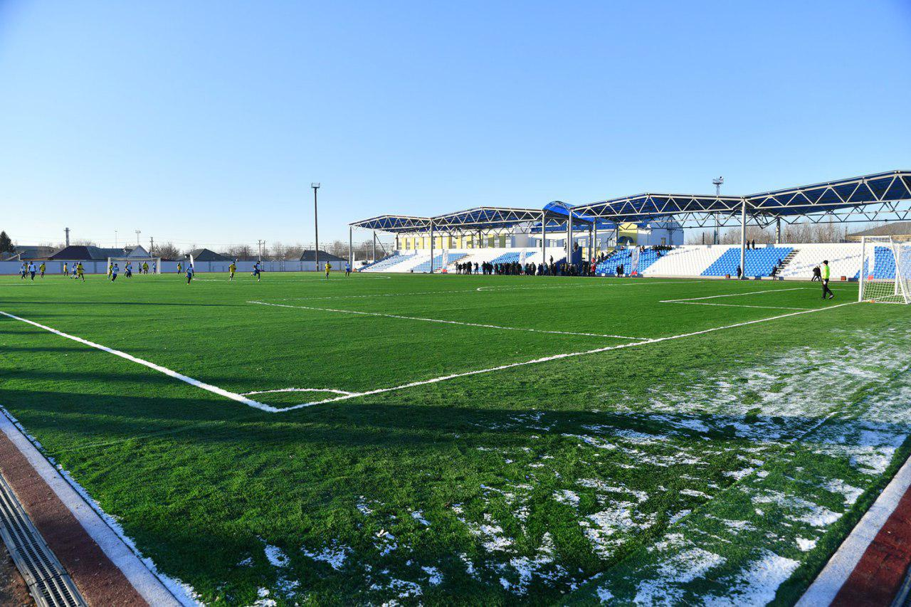
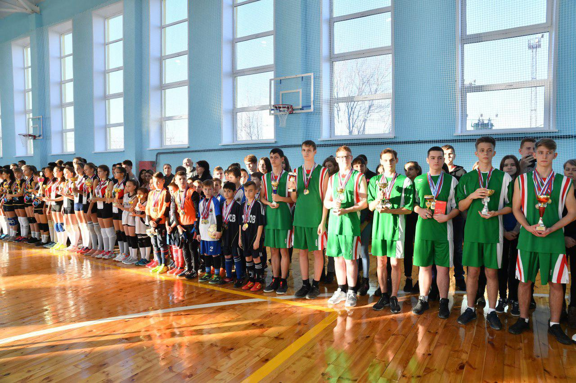
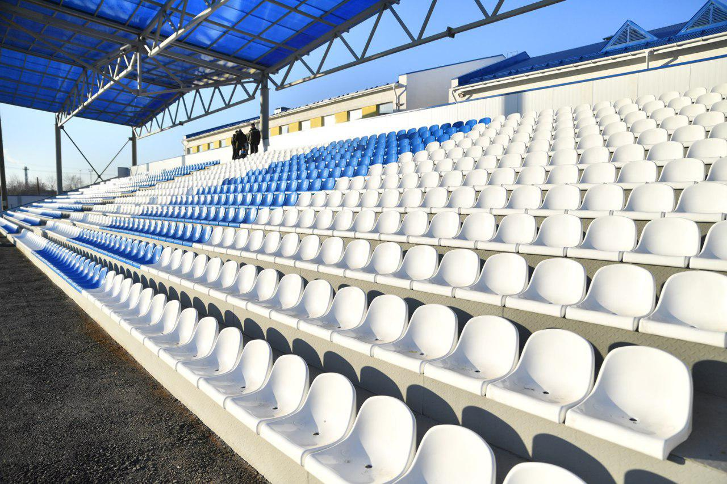
СТАДИОН «ЮНОСТЬ» В ЕРШОВЕ
СООРУЖЕНИЯ
спортивный зал
установлен комплекс спортивных площадок: футбольное поле с искусственным покрытием, беговые дорожки, легкоатлетический сектор, игровые площадки для занятий теннисом, баскетболом, пляжным волейболом
Общая стоимость объекта
120 000 000 рублей

Slide 5
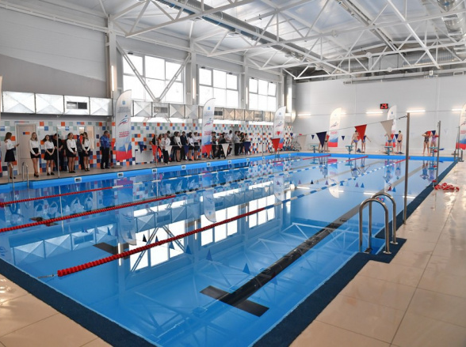
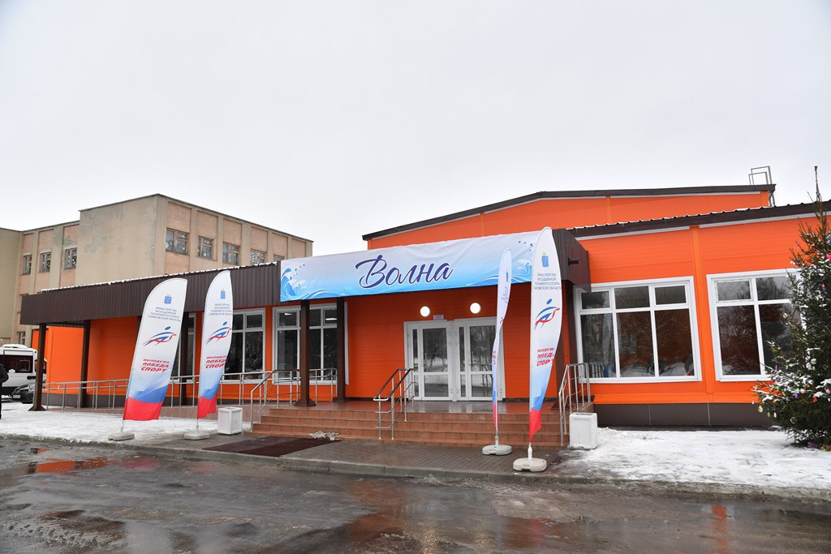
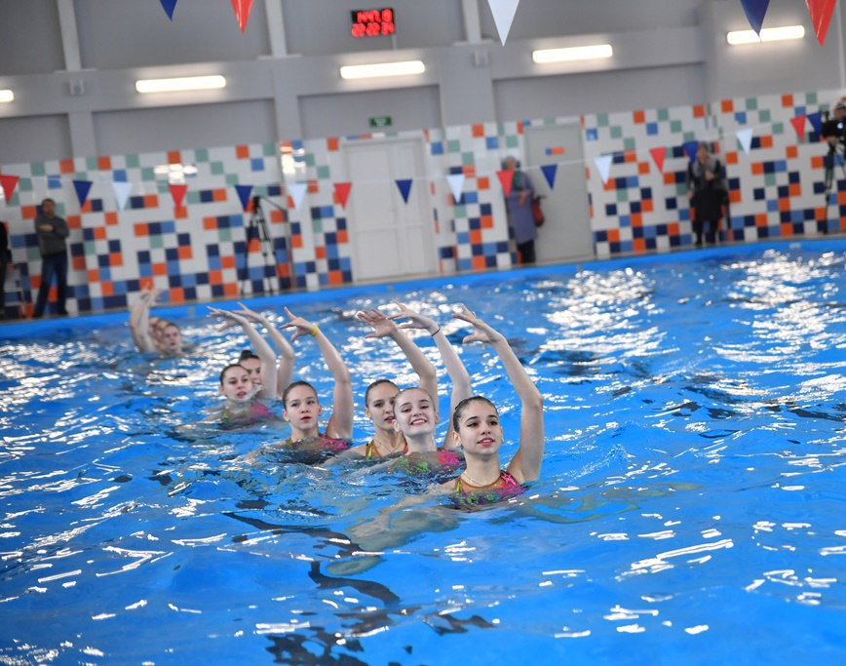
БАССЕЙН В Р.П. РОМАНОВКА
В рамках федерального проекта выделено 94,1 млн руб., из них:
49,1 млн руб. - областной бюджет
45 млн руб. - федеральный бюджет

Slide 6
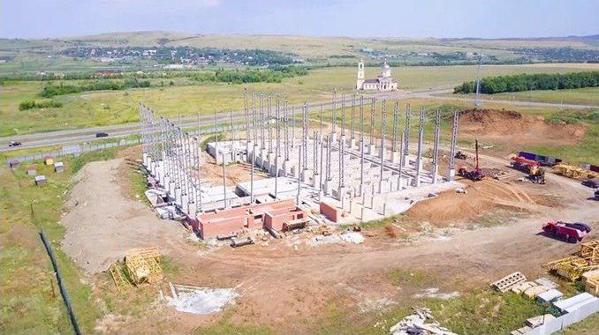
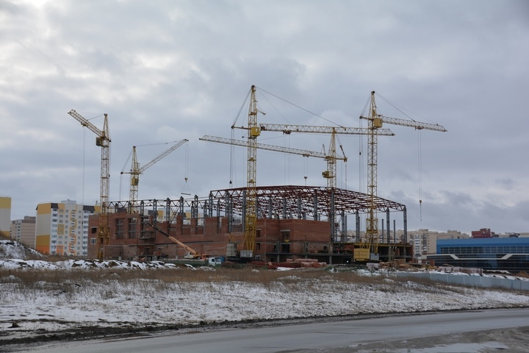
ДВОРЕЦ ВОДНЫХ ВИДОВ СПОРТА
Дворец объединит на одной площадке сразу три бассейна, различающихся
по своему функционалу
Первый бассейн в 50 метров - предназначен для спортивного плаванья
Второй бассейн - отдельный прыжковый комплекс, отвечающий всем необходимым стандартам
На первом этаже будет работать малая ванна для обучения детей плаванью

Slide 7
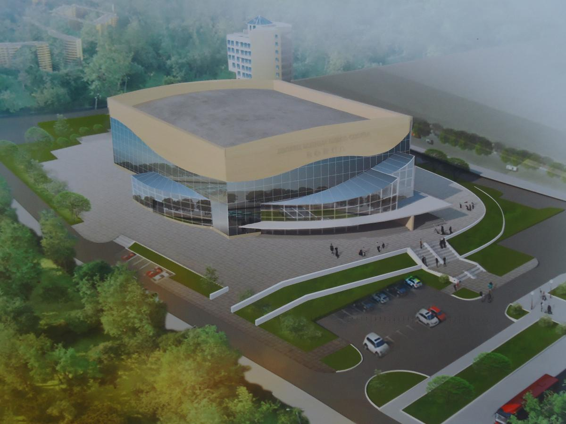
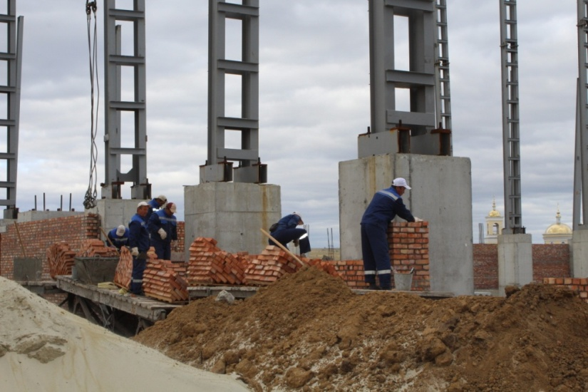
ДВОРЕЦ
ВОДНЫХ ВИДОВ СПОРТА
Сметная стоимость строительства Дворца
1 019,3 млн рублей
Ведутся работы:
бетонирование 3-х чаш бассейнов
будет выполнена кладка внутренних
стен 1-го и 2-го этажей
монолитно-бетонные работы
устройство армокаркасов
работы по монтажу перекрытий
устройство металлоконструкций
Технический процент готовности
составляет 38%

Slide 8




ОБНОВЛЕНИЕ
МАТЕРИАЛЬНО-ТЕХНИЧЕСКОЙ БАЗЫ
Из федерального бюджета
выделено более 60 млн рублей
В прошлом году по 9 млн рублей получили четыре спортшколы
СШОР
по гребле на байдарках
и каноэ
СШОР
по гребному спорту
СШОР
«Олимпийские ракетки»
СШОР
по фехтованию
Имени Г.И. Шварца

Slide 9

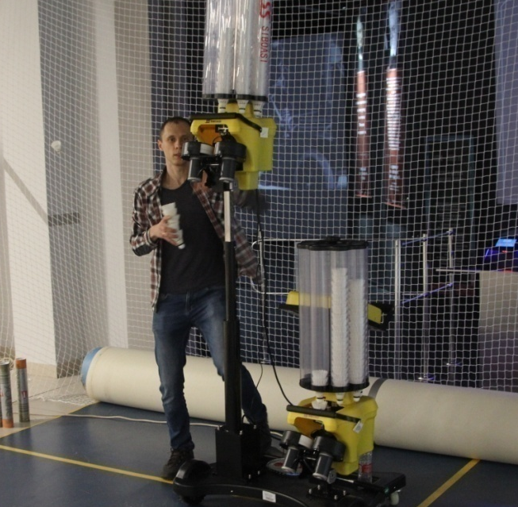
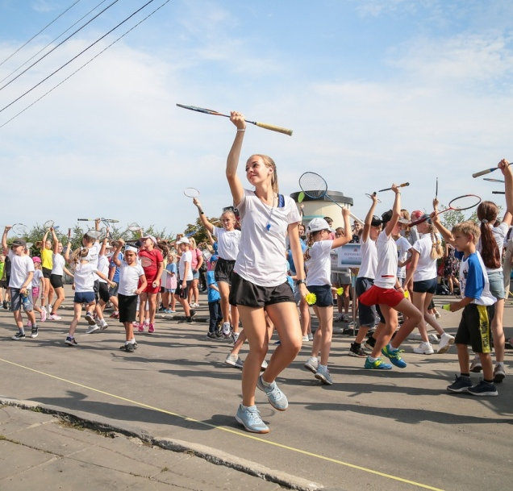
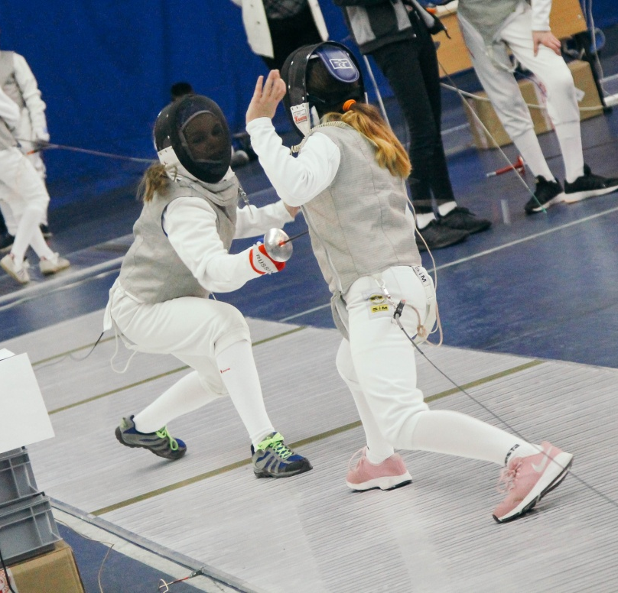
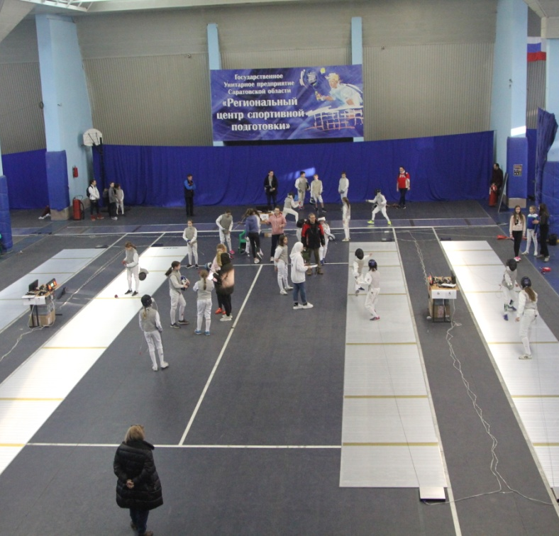
ОБНОВЛЕНИЕ
МАТЕРИАЛЬНО-ТЕХНИЧЕСКОЙ БАЗЫ
СШОР «ОЛИМПИЙСКИЕ РАКЕТКИ»
автоматическая пушка для подачи воланов
спортивный инвентарь
СШОР ПО ФЕХТОВАНИЮ
ИМЕНИ Г.И. ШВАРЦА
сертифицированные дорожки
и сопутствующее оборудование
спортивный инвентарь

Slide 10
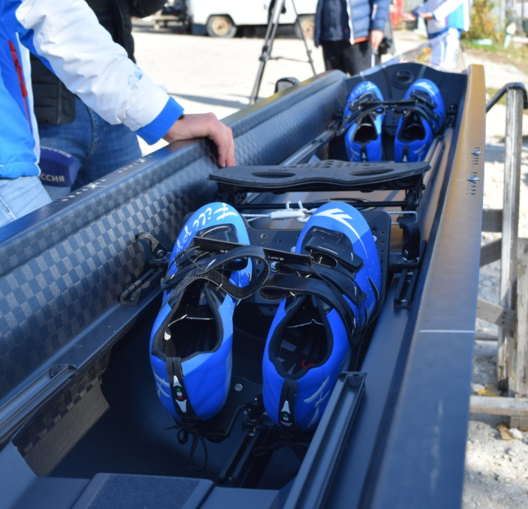
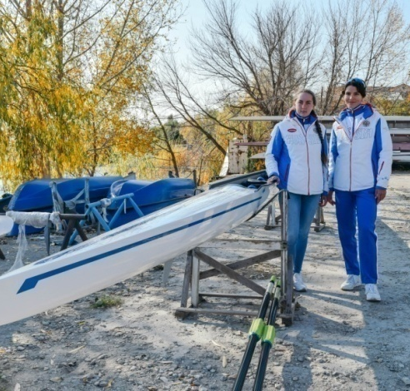
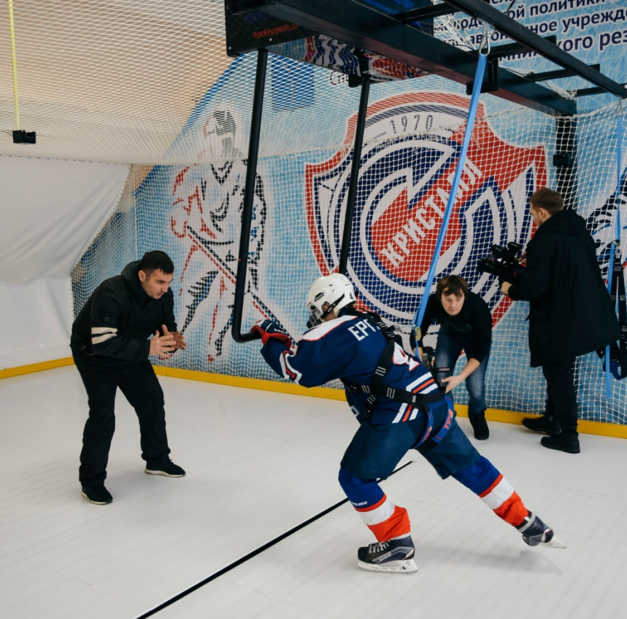
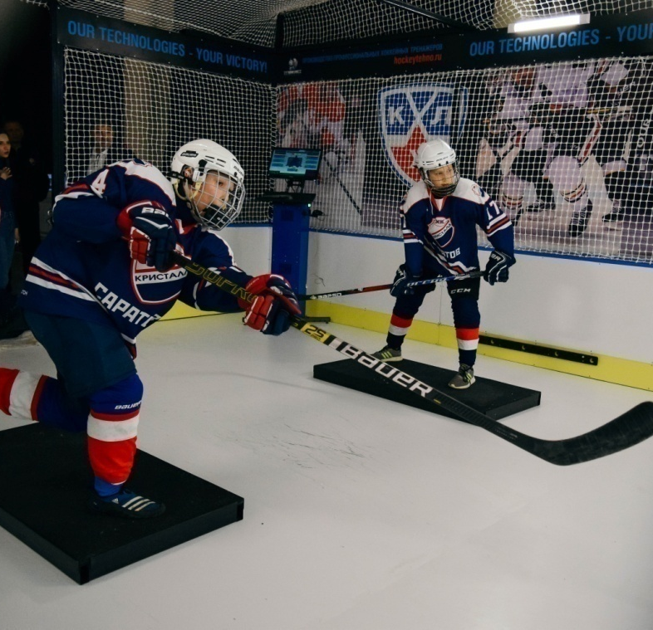
ОБНОВЛЕНИЕ
МАТЕРИАЛЬНО-ТЕХНИЧЕСКОЙ БАЗЫ
СШОР ПО ГРЕБНОМУ СПОРТУ
И СШОР ПО ГРЕБЛЕ НА БАЙДАРКАХ И КАНОЭ
модели гоночных лодок для ведущих спортсменов
и обновленный инвентарь для тренировок
СШОР ПО ХОККЕЮ «КРИСТАЛЛ»
машина для заливки льда
компьютеризированные современные тренажеры
установлена холодильно-компрессорная установка

Slide 11
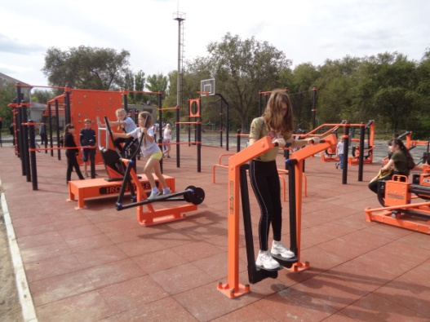
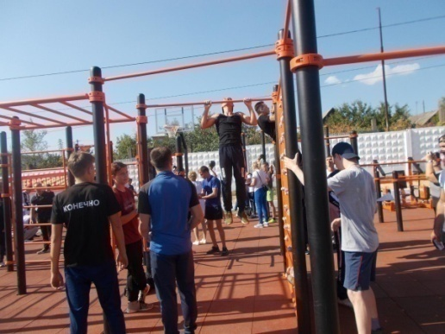
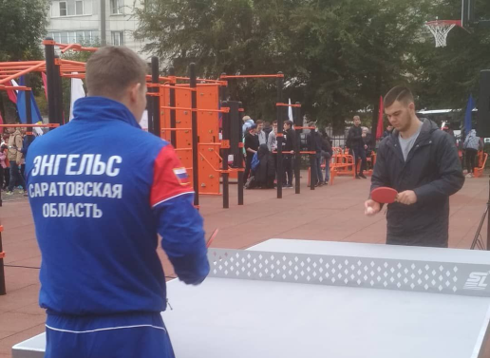
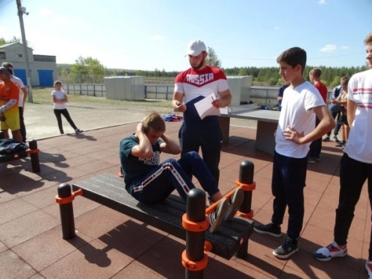
В 2019 году установлены открытые спортивные площадки
для самостоятельной подготовки граждан
к выполнению нормативов комплекса «ГТО»
в 16 муниципальных районах Саратовской области
Александрово-Гайском Базарно-Карабулакском Балаковском Балашовском | Балтайском Лысогорском Новоузенском Федоровском | Вольском Екатериновском Ивантеевском Краснопартизанском | Питерском Ртищевском, Самойловском Энгельсском
Площадка ГТО Новоузенск
Площадка ГТО Вольск
Площадка ГТО Энгельс
Площадка ГТО Балтай

Slide 12
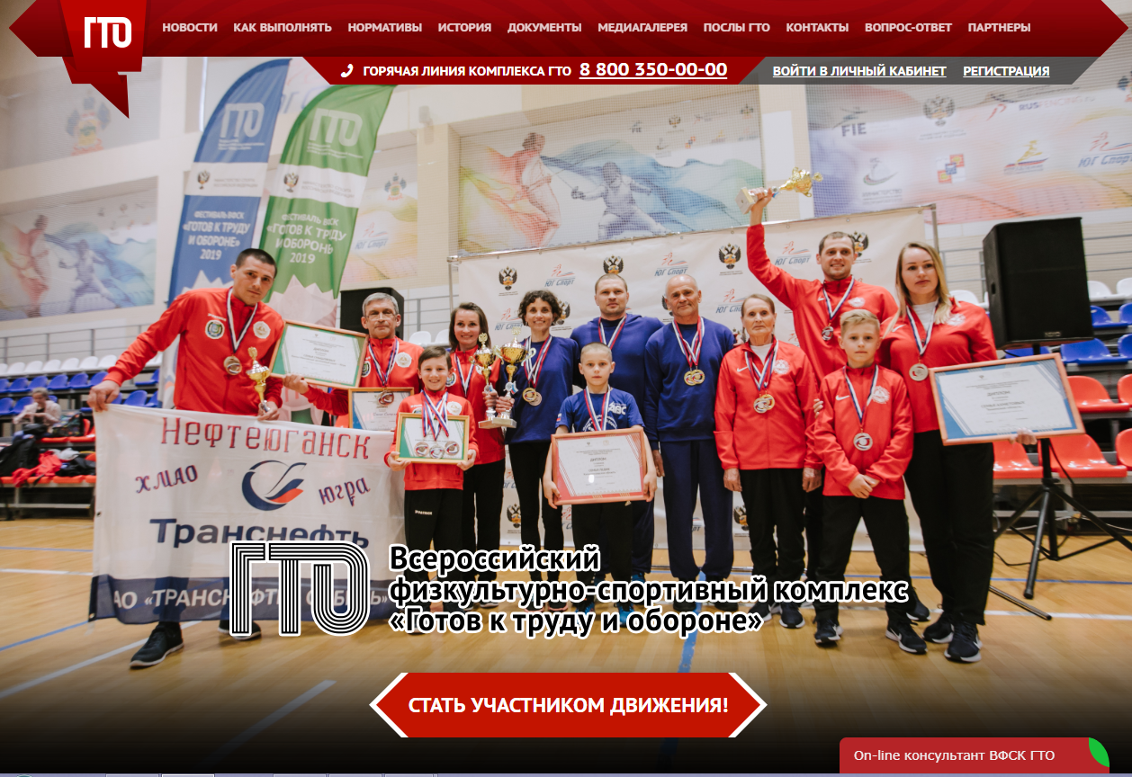
Количество зарегистрированных
жителей региона на сайте ГТО
259 501 человек
14 место в Российской Федерации
3 место в Приволжском Федеральном округе

Slide 13

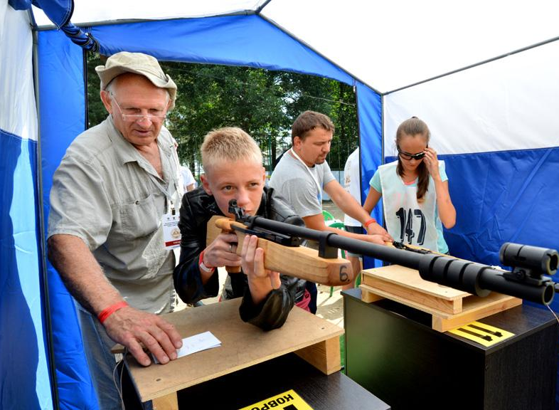
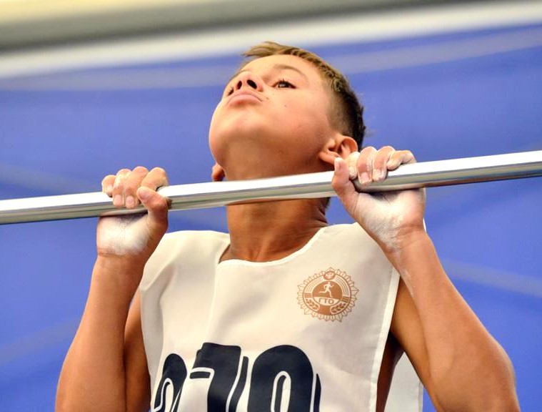
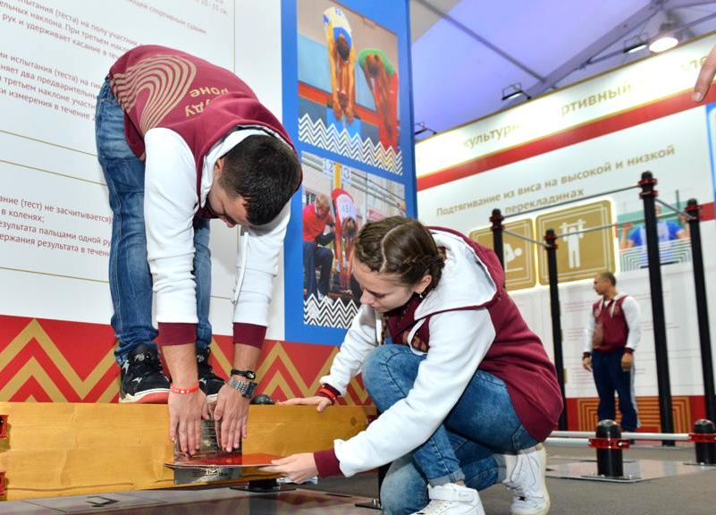
14 917 человек выполнили нормы ГТО (62%)
3 610 человек
4 853 человека
3 494 человек

Slide 14
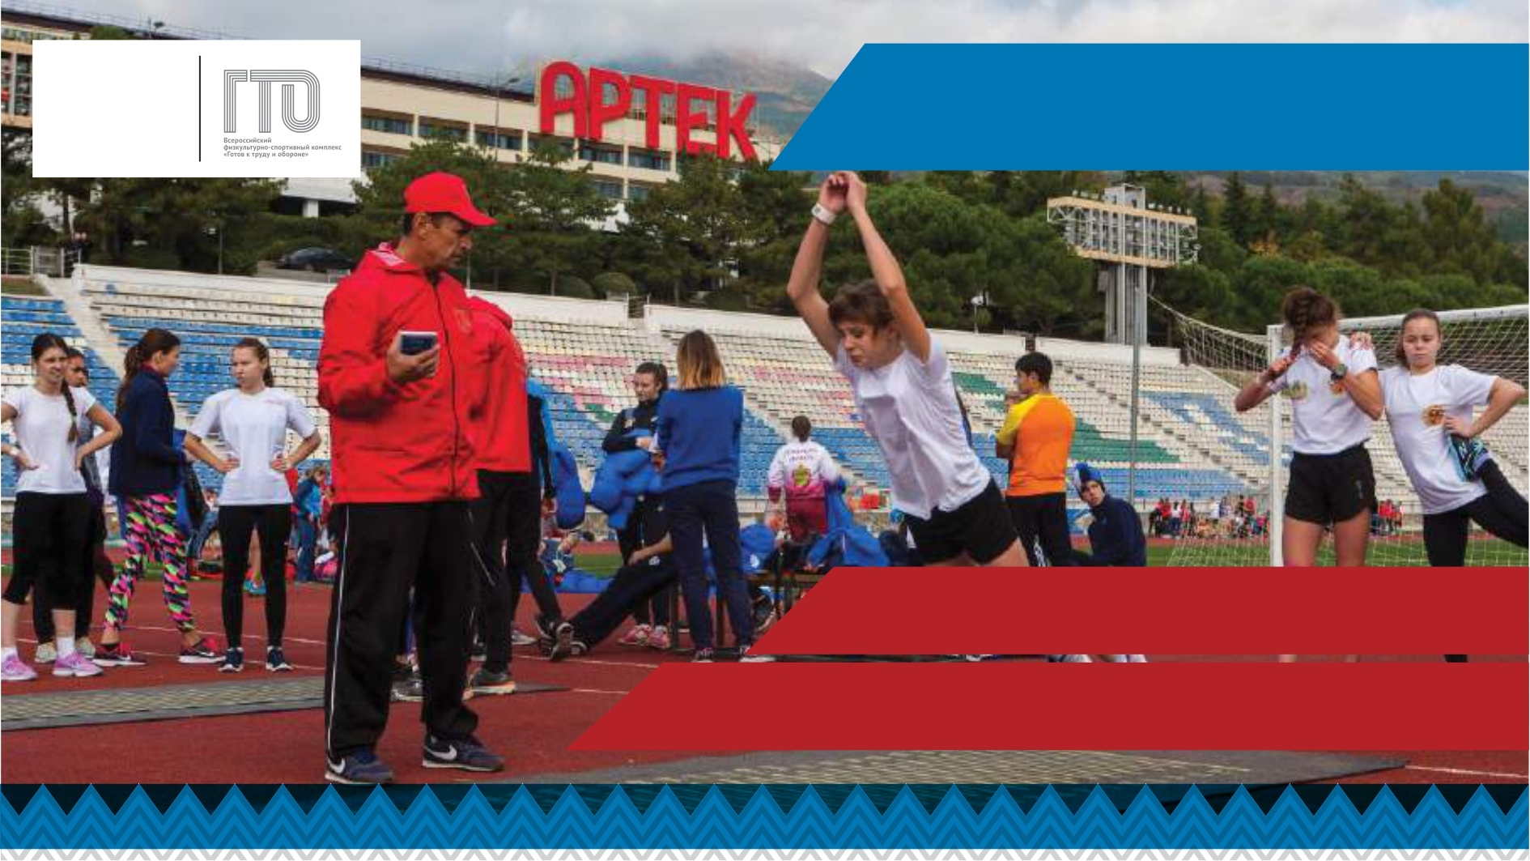

Всероссийский Летний фестиваль (ГТО) среди обучающихся образовательных организаций
В общекомандном зачете
Саратовская область заняла 5 место в России
и 1 место в Приволжском федеральном округе
По оценке уровня знаний в области физической культуры и спорта
наша команда заняла 4 общекомандное место

Slide 15
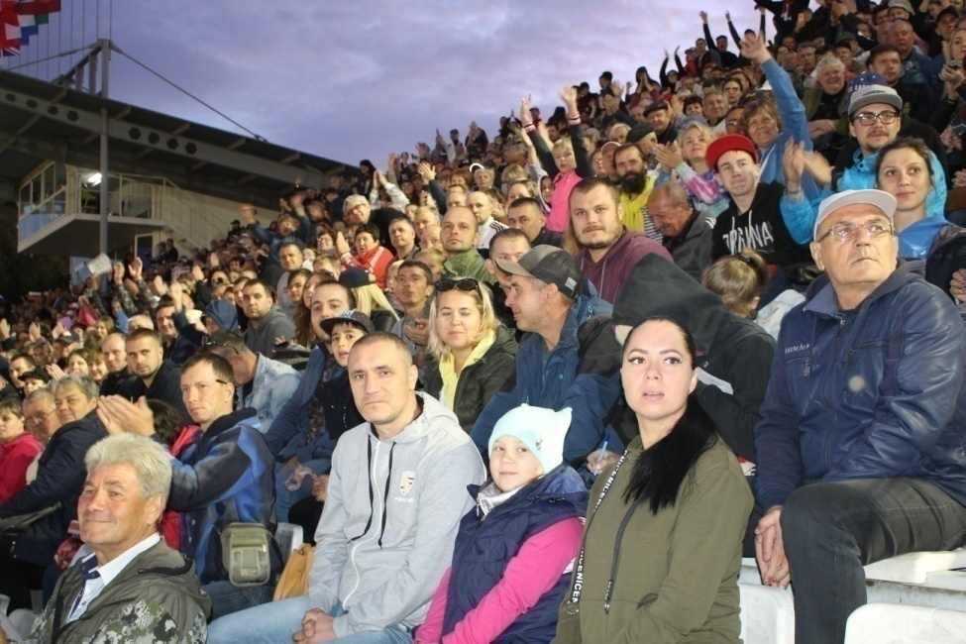
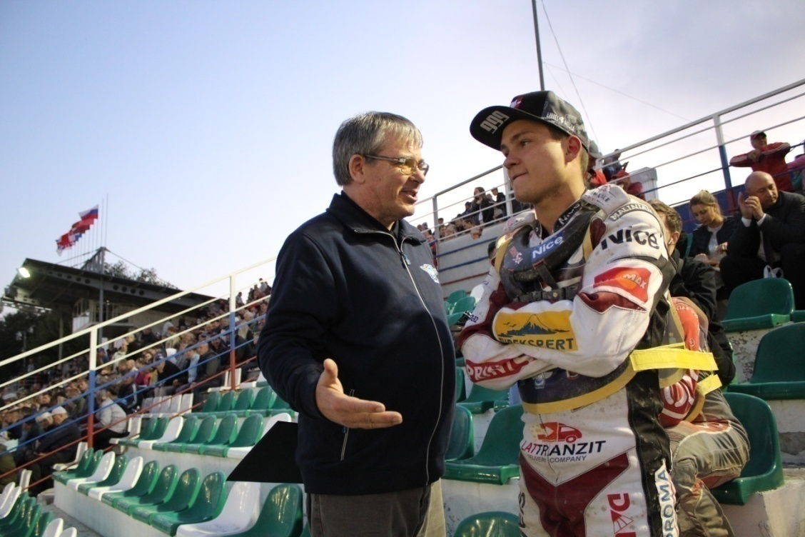
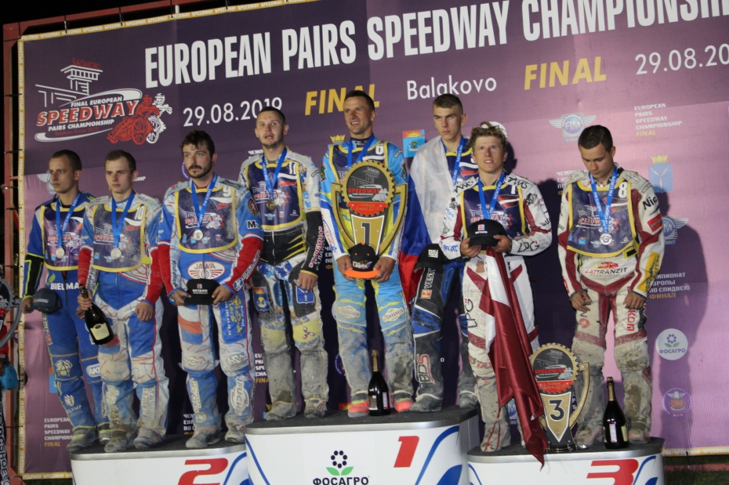
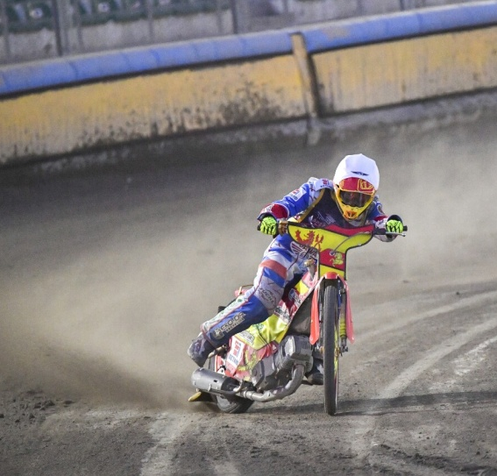
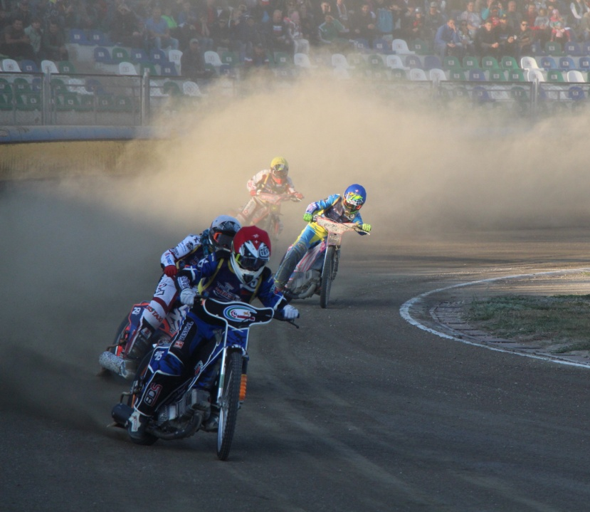
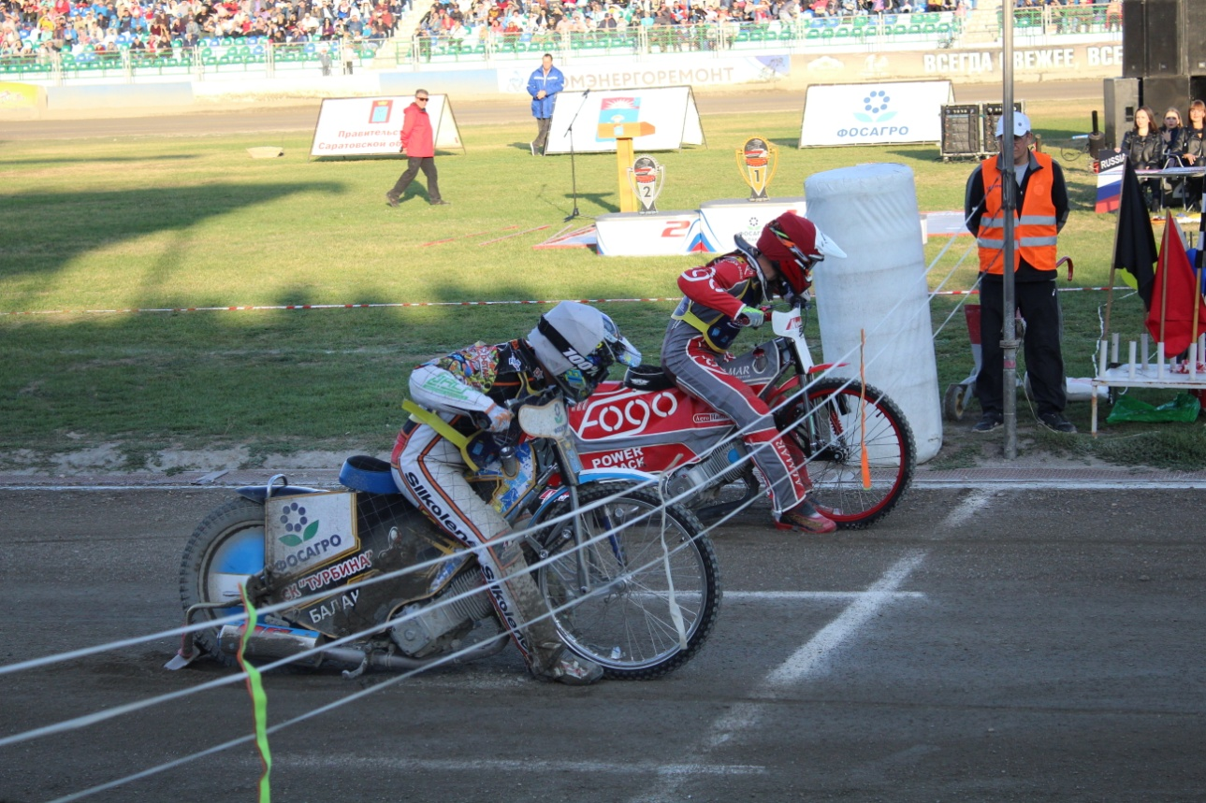
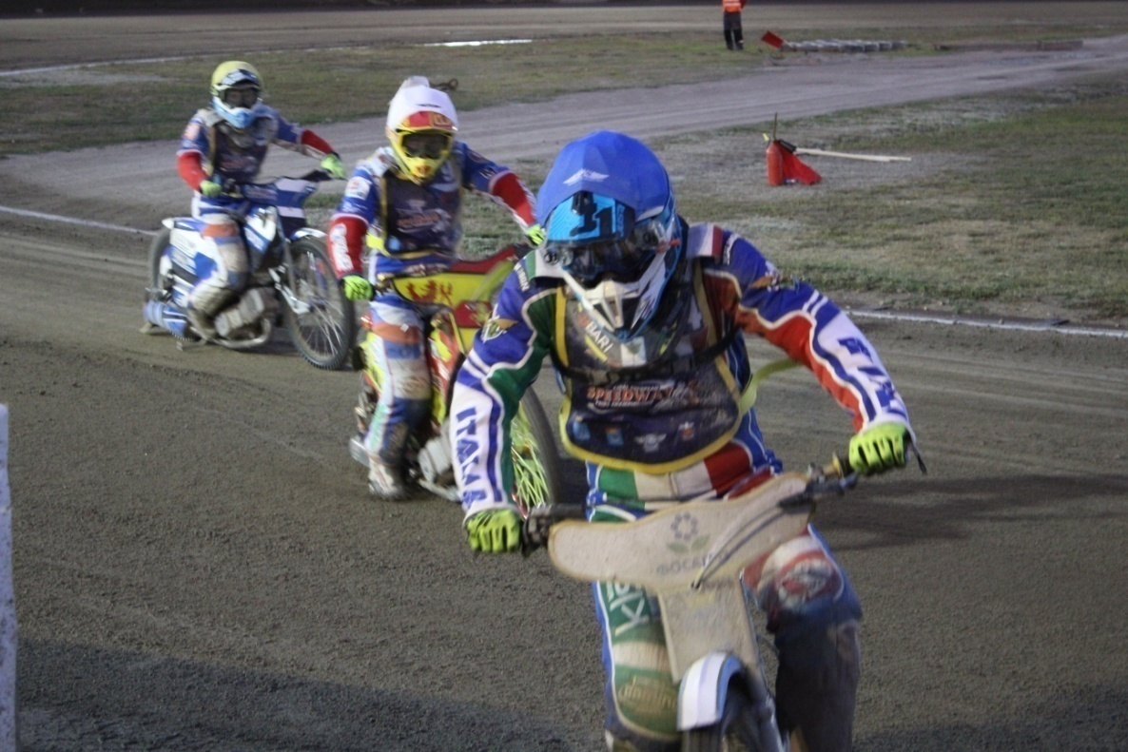
В 2019 году на территории области проведено
472 физкультурно-массовых и спортивных мероприятия,
из которых 56 всероссийского уровня
ФИНАЛЬНЫЕ СОРЕВНОВАНИЯ ЧЕМПИОНАТА ЕВРОПЫ ПО СПИДВЕЮ СРЕДИ ПАР
Сборная России по спидвею выиграла титул чемпионов Европы среди пар

Slide 16
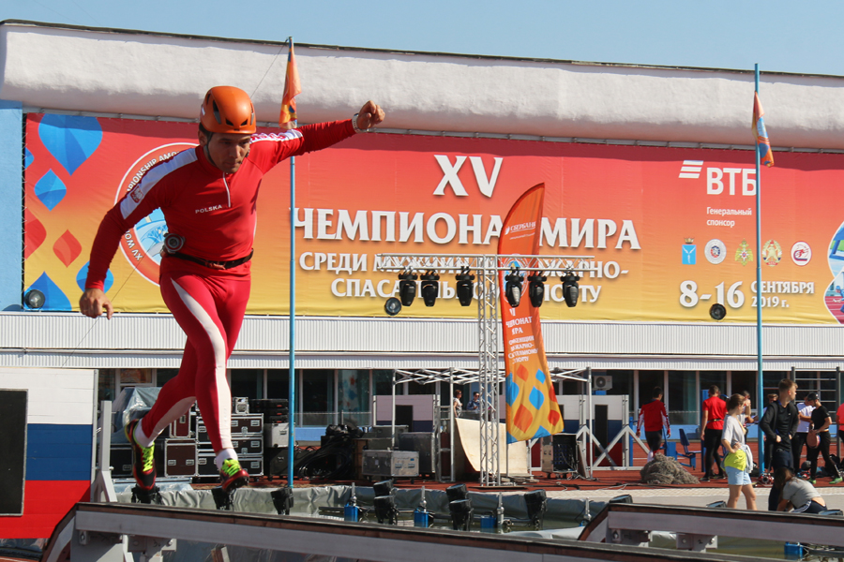
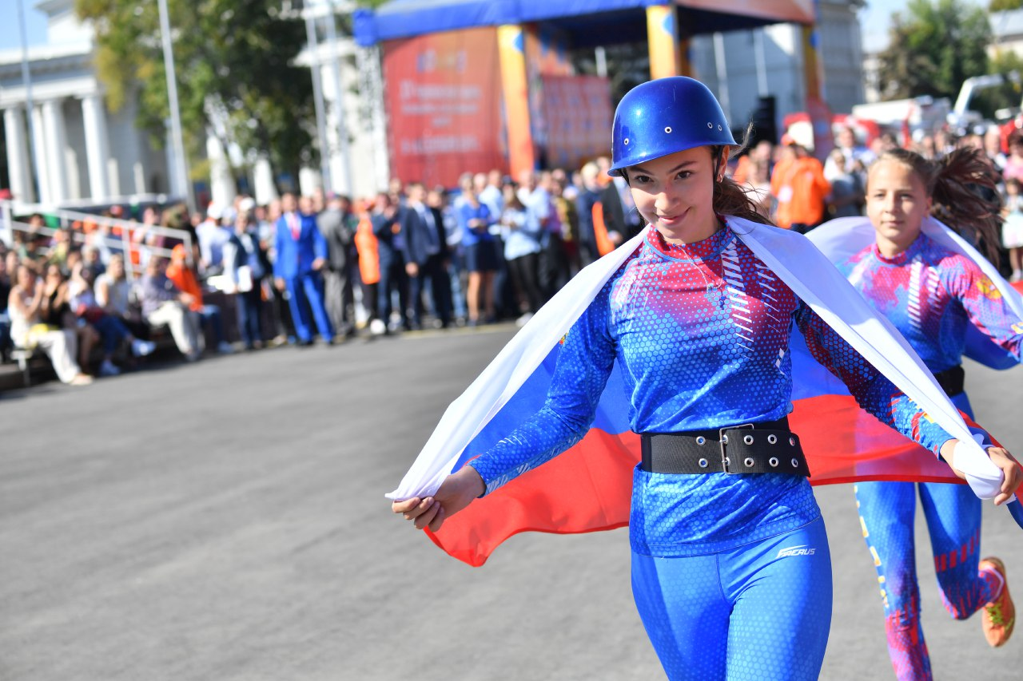
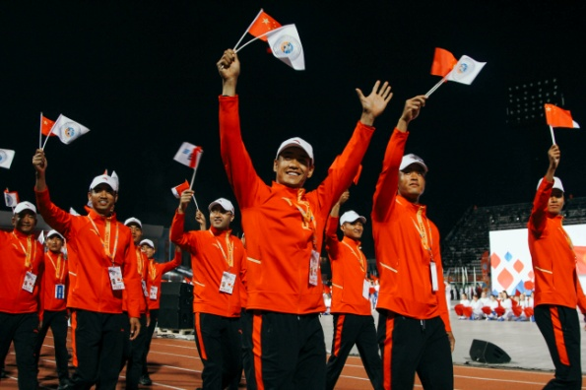
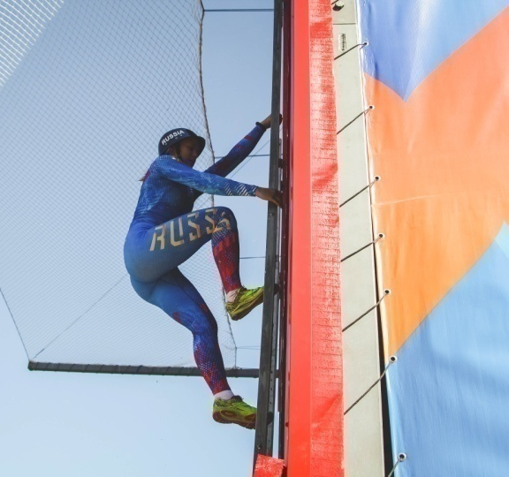
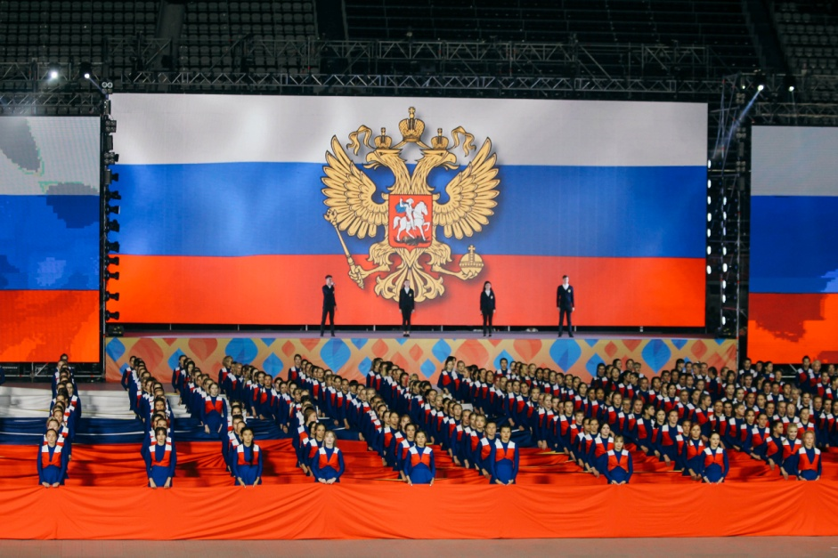
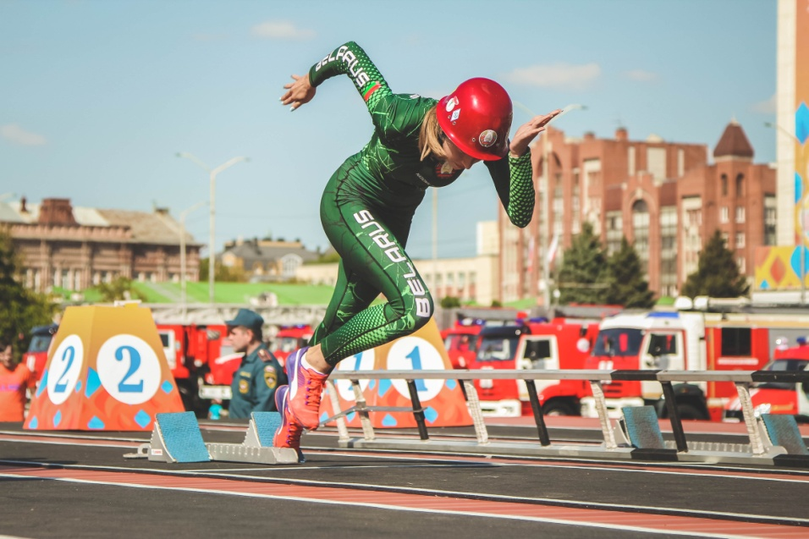
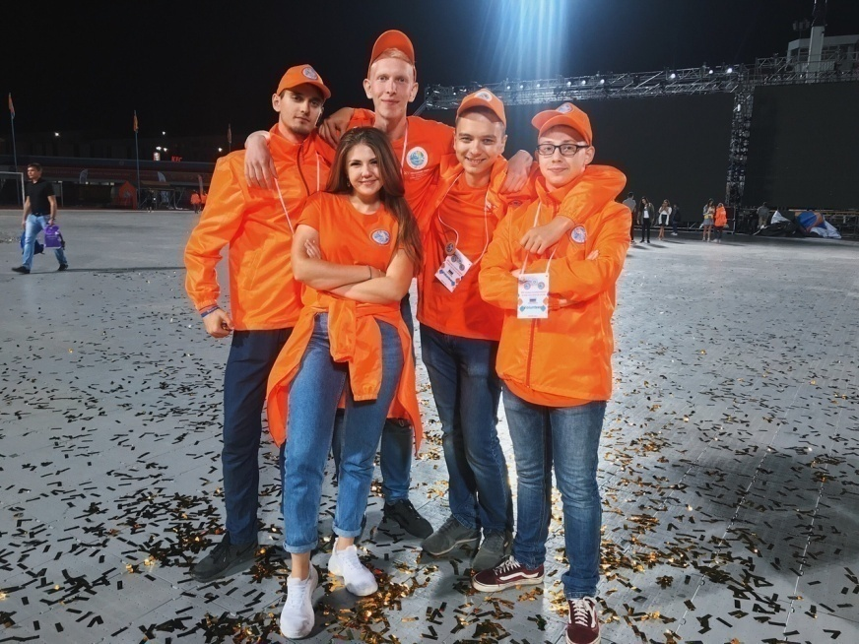
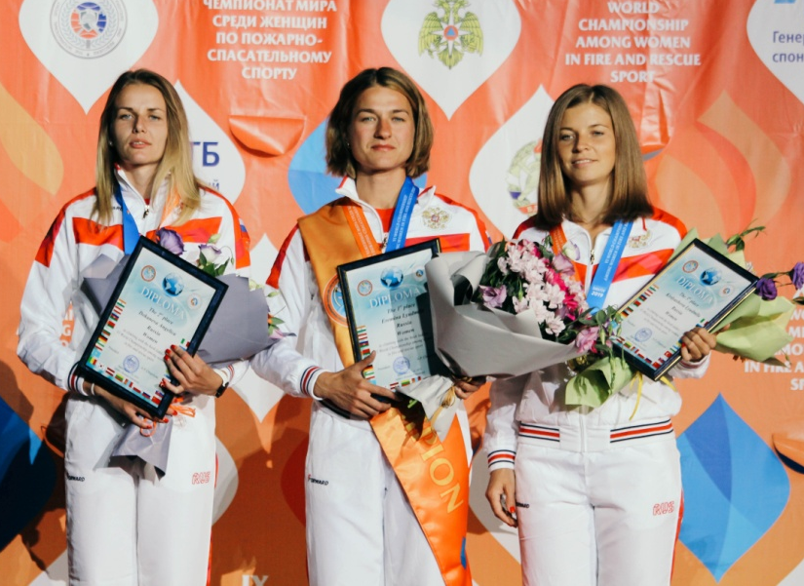
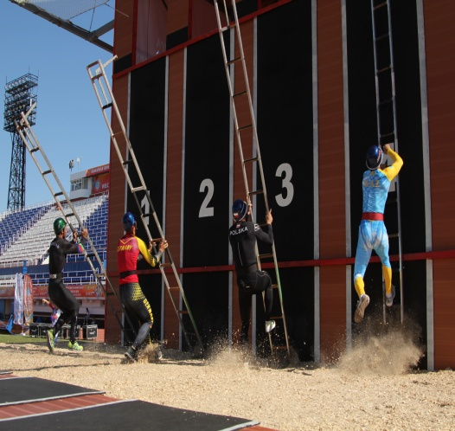
ЧЕМПИОНАТ МИРА ПО ПОЖАРНО-СПАСАТЕЛЬНОМУ СПОРТУ
За время чемпионатов в Саратове наши спортсмены установили 4 мировых рекорда

Slide 17
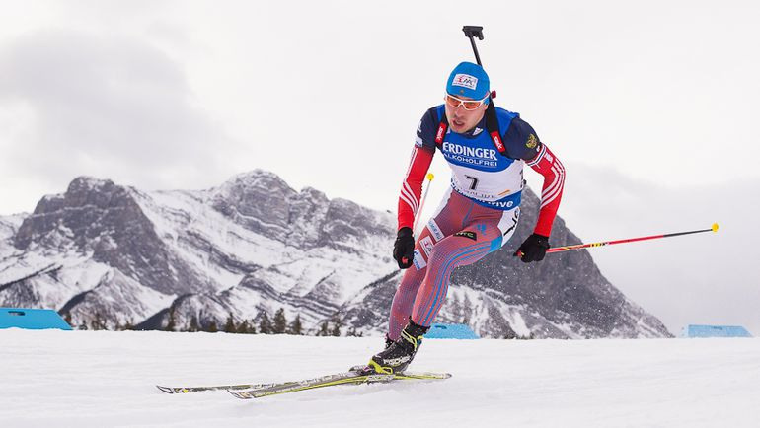
В 2019 году было много ярких побед
450 всероссийских и международных соревнований | 1 673 медали | 622 золотые

Slide 18
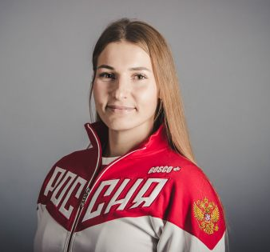
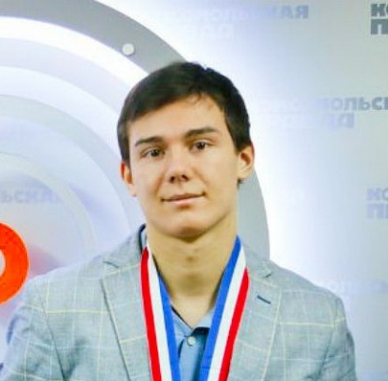
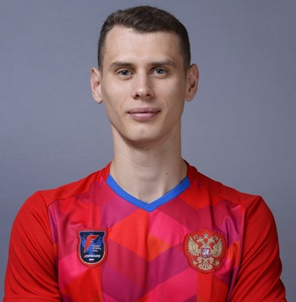
ГОРДОСТЬ САРАТОВСКОГО СПОРТА
Кира Степанова
гребля на байдарках и каноэ
бронзовый призер
II Европейских игр
Данила Семериков
конькобежный спорт
бронзовый призер чемпионата мира, победитель командной гонки среди мужчин
на этапе Кубка мира
Владимир Мальков
бадминтон
бронзовый призер
чемпионата мира
В 2019 году до 287 человек увеличилось количество спортсменов, включенных в список спортивных сборных команд России по различным видам спорта

Slide 19




САРАТОВСКАЯ ОБЛАСТЬ НА ПРОФЕССИОНАЛЬНОЙ АРЕНЕ ПРЕДСТАВЛЕНА 10-Ю КОМАНДАМИ ПО 6 ВИДАМ СПОРТА
баскетбольный клуб «Автодор»
футбольный клуб «Сокол»
футбольный клуб «Дельта»
мини-футбольный клуб «Саратов-Волга»
хоккейный клуб «Кристалл»
молодежный хоккейный клуб «Кристалл»
гандбольный клуб «СГАУ-Саратов»
волейбольный клуб «Протон-Саратов»
волейбольный клуб «Энергетик»
спидвейный клуб «Турбина»

Slide 20


Футбольный клуб «Дельта»
в сентябре 2019 года выиграл бронзовые медали Кубка России по пляжному футболу
4 место в Кубке Европейских чемпионов
лучший результат среди российских команд

Slide 21


ПФК «Дельта»
Волейбольный клуб «Протон-Саратов»
клуб в лидерах Суперлиги чемпионата России
2020 год клуб начал с победы в международном турнире, который прошел в Туле

Slide 22



ПФК «Дельта»
ВК «Протон-Саратов
Баскетбольный клуб «Автодор»
носит звание самой популярной команды среди жителей региона
воспитанники «Автодора» Артем Забелин, Антон Квитковских, Никита Михайловский, Александр Петенев включены в состав в сборной России

Slide 23




ПФК «Дельта»
БК «Автодор»
ВК «Протон-Саратов
Футбольный клуб «Сокол»
в 2019 году команда завоевала серебряные медали Первенства профессиональной футбольной лиги
в составе более 70 % воспитанников саратовских спортивных школ

Slide 24





59
спортивных школ
305 отделений
по 58 видам спорта
36 204
воспитанника
20 690
имеют разряды
и почетные звания

Slide 25

Одним из приоритетных направлений деятельности министерства молодежной политики и спорта области является развитие студенческого спорта
250
спортивно-массовых мероприятий
70 000
студентов принимают участие

Slide 26




Спартакиада летних спортивно-оздоровительных лагерей
«Спартакиада здоровья» среди профессорско-преподавательского состава
Областная Универсиада образовательных организаций высшего образования области
Соревнования ассоциации волейбольной студенческой лиги среди мужских
и женских команд Саратовской области

Slide 27





XXX Всемирная летняя Универсиада
С 3 по 14 июля 2019 года, г. Неаполь (Италия)
Иван Кузьменко
плавание
серебряная медаль
Наталья Голомидова
дзюдо
бронзовая медаль
Александр Мельников
волейбол
бронзовая медаль
Валерия Зайцева
волейбол
золотая медаль
Юрий Трубин
баскетбол
13 командное место

Slide 28




В соответствии с федеральным статистическим наблюдением по итогам 2019 года увеличилось количество жителей области в возрасте от 55 лет и старше, занимающихся физической культурой и спортом
33 686 человек
РЕГИОНАЛЬНЫЙ ЭТАП
VI СПАРТАКИАДЫ ПЕНСИОНЕРОВ РОССИИ
р.п. Татищево, 128 участников из 16 команд
Победителем стала команда
из Балаковского муниципального района
ЖИТЕЛИ СТАРШЕГО ВОЗРАСТА ПРИНИМАЮТ УЧАСТИЕ
В ВЫПОЛНЕНИИ НОРМАТИВОВ ВФСК ГТО
количество людей от 50 и старше (IX-XI ступени)
выполнили 406 человек или 84,4 %
на золотой знак отличия – 103 человека

Slide 29



Активную деятельность среди граждан среднего
и старшего возраста осуществляют:
Женский клуб ветеранов спорта «Вдохновение»
Клуб ходьбы
и бега «Сокол»
Клуб зимнего
закаливания «Нептун»

Slide 30







В 2019 году доля лиц с ограниченными возможностями здоровья систематически занимающихся физической культурой и спортом составила
18 % от общего количества населения данной категории граждан
Отделение адаптивных видов спорта осуществляет развитие 4-х видов спорта
спорт лиц с поражением опорно-двигательного аппарата | спорт лиц с интеллектуальными нарушениями | спорт глухих | спорт слепых
По 14 группам спортивных дисциплин

Slide 31



ГОРДОСТЬ САРАТОВСКОГО СПОРТА
Филипп Торишний
спорт глухих (плавание)
победитель чемпионата мира
Андрей Живаев
спорт глухих (плавание)
победитель чемпионата мира,
победитель национальной
спортивной премии в номинации «преодоление»
Кристина Шаяхметова
спорт глухих (плавание)
победитель чемпионата мира

Slide 32



Областные соревнования по мини-футболу, посвященные
Дню Победы в Великой Отечественной войне 1941-1945 гг. (50 человек)
Кубок России по настольному теннису имени Н. Мартяшевой
среди лиц с поражением опорно-двигательного аппарата (60 человек)
Открытые соревнования по быстрым шашкам (50 человек)
Областные соревнования по пауэрлифтингу
«Через победы в спорте к победам в жизни!» (30 человек)

Slide 33









В 2019 году министерством проведено 149 областных физкультурно-массовых мероприятий с общим охватом более 730 000 человек
СОРЕВНОВАНИЯ ПО ЛЫЖНЫМ ГОНКАМ НА ПРИЗЫ ГУБЕРНАТОРА ОБЛАСТИ В РАМКАХ ВСЕРОССИЙСКИХ СОРЕВНОВАНИЙ «ЛЫЖНЯ РОССИИ – 2019»
СОРЕВНОВАНИЯ ПО БАСКЕТБОЛУ
В РАМКАХ ЧЕМПИОНАТА ШКОЛЬНОЙ БАСКЕТБОЛЬНОЙ ЛИГИ «КЭС-БАСКЕТ»
СПОРТИВНО-ТУРИСТКИЙ
ЛАГЕРЬ «ТУРИАДА»

Slide 34








ОБЛАСТНОЙ СПАРТИАНСКИЙ ФЕСТИВАЛЬ СРЕДИ КОМАНД ЛЕТНИХ ДЕТСКИХ ОЗДОРОВИТЕЛЬНЫХ
ЛАГЕРЕЙ ОБЛАСТИ
ДЕНЬ БЕГА «КРОСС НАЦИЙ»
НА ПРИЗЫ ГУБЕРНАТОРА
САРАТОВСКОЙ ОБЛАСТИ
ВСЕРОССИЙСКИЙ
ДЕНЬ ХОДЬБЫ

Slide 35



Областной турнир в рамках Всероссийских соревнований юных хоккеистов клуба «Золотая шайба» имени А.В. Тарасова;
Областные физкультурно-массовые соревнования по конькобежному спорту
«Лед надежды нашей – 2019»;
Всероссийские соревнования
по бадминтону «Проба пера» среди обучающихся общеобразовательных организаций
Областной турнир юных футболистов «Кожаный мяч»
Всероссийские массовые соревнования по спортивному ориентированию «Российский азимут»;
Областная Спартакиада молодежи допризывного возраста;
Областные спортивные соревнования обучающихся «Президентские состязания»;
Всероссийский день самбо
в Саратовской области

Slide 36







55 000
участников
ОБЛАСТНОЙ ТУРНИР ПО ФУТБОЛУ СРЕДИ ДВОРОВЫХ КОМАНД НА КУБОК ГУБЕРНАТОРА САРАТОВСКОЙ ОБЛАСТИ
Самое массовое мероприятие на территории региона

Slide 37


Готовится запуск масштабного проекта
на телеканале ГТРК – Саратов
Программа будет выходить по понедельникам на телеканалах Россия 1 и Россия 24 в рамках реализации федерального проекта «Спорт – норма жизни»
На официальном сайте министерства молодежной политики и спорта области
в течение года было размещено
2 572 релиза

Slide 38







Суммарное количество подписчиков
превышает 4 000
18
пресс-конференций (круглых столов/брифингов)
12
пресс-выездов
19
тематических мероприятий
со СМИ

Slide 39





Slide 40

В 2020 году на территории Саратовской области
продолжится строительство крупных
спортивных объектов:
завершение строительства Дворца водных видов спорта в Саратове;
строительство ФОКа для бадминтона в Саратове;
строительство универсальной спортивной площадки в Энгельсе;
строительство бассейнов в Самойловском и Перелюбском районах;
строительство ФОКа открытого типа в Духовницком районе;
продолжится установка площадок для выполнения нормативов ГТО;
закупка спортивного оборудования для ГБУ Саратовской области
«Спортивная школа олимпийского резерва «Надежда Губернии»;
оборудование искусственного покрытия
футбольного поля стадиона «Локомотив»

Slide 41

ЗАДАЧИ 2020 ГОД:
обеспечить увеличение доли населения, систематически занимающегося физической культурой и спортом, в общей численности населения области до 41,3%
По поручению Президента России
Владимира Путина разрабатывается
Стратегия развития физической культуры и спорта
до 2030 года, которая является основным документом стратегического планирования, определяющим систему ценностей и ориентиров государственной
политики в отрасли спорта

Slide 42
«О ходе реализации федерального проекта
«Спорт – норма жизни» национального
проекта «Демография» на территории Саратовской области
Министр молодежной политики и спорта Саратовской области
Абросимов Александр Владимирович

